Slide 1

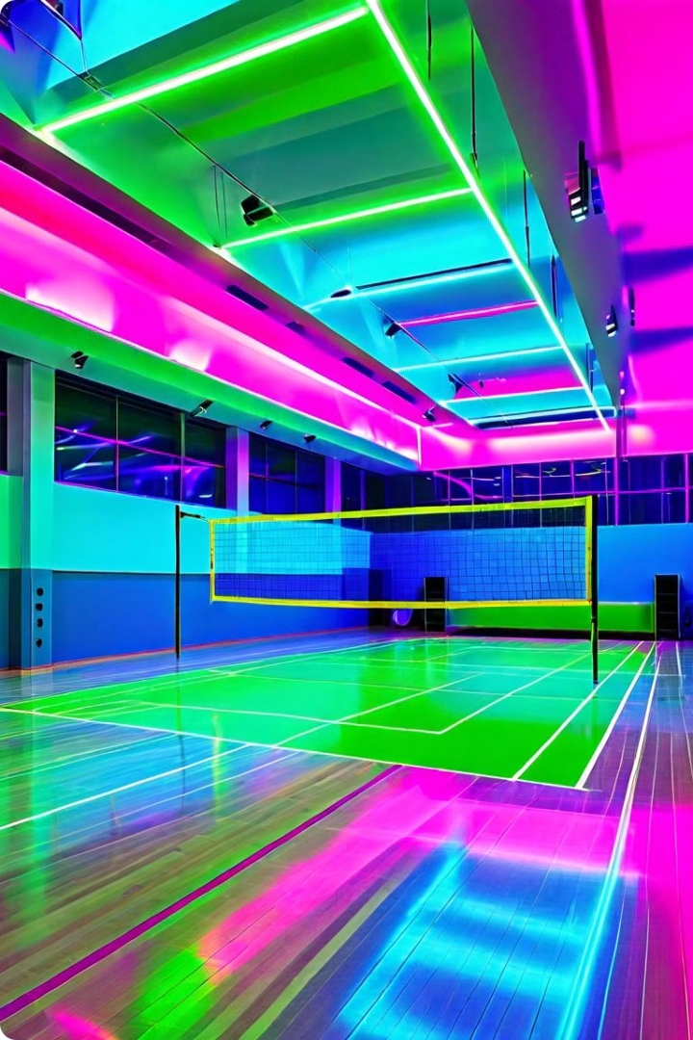
Proyecto de Alquiler de Canchas de Voleibol bajo Techo
Este proyecto se enfoca en proporcionar a la comunidad un espacio acogedor y bien equipado para disfrutar del deporte del voleibol. Ofreceremos un servicio de alquiler de canchas bajo techo, permitiendo a los jugadores practicar y competir en un ambiente controlado y seguro.

Slide 2

¿Por qué Desarrollar este Proyecto?
1
Demanda Creciente
2
Beneficios para la Salud
3
Oportunidad de Negocio

Slide 3
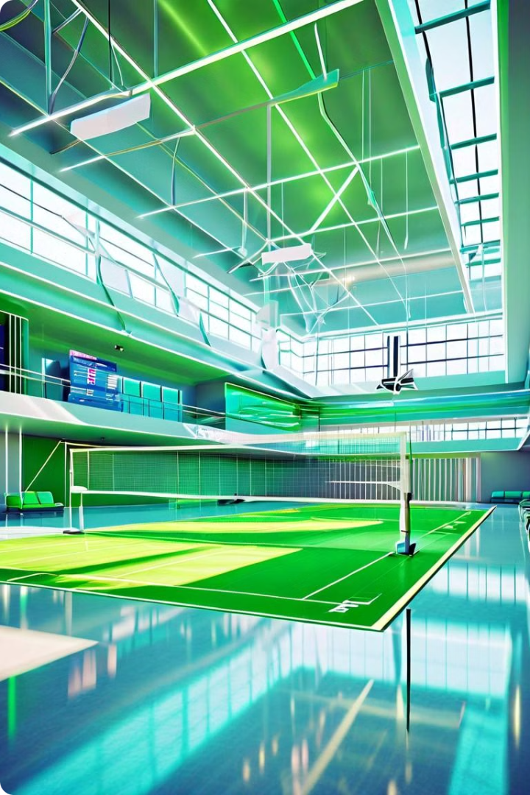
Objetivo
El objetivo principal de este estudio es mejorar el proceso de alquiler de canchas de Wally para garantizar una experiencia satisfactoria para los usuarios y una gestión eficiente para los propietarios de las instalaciones.
Desarrollar un sistema de información, para administrar, registrar y controlar el alquiler y la reservación de las canchas de Wally.

Slide 4





Beneficios para los Usuarios
Instalaciones de Calidad
Experiencia Comunitaria
Ubicación Conveniente
Horarios Flexibles

Slide 5


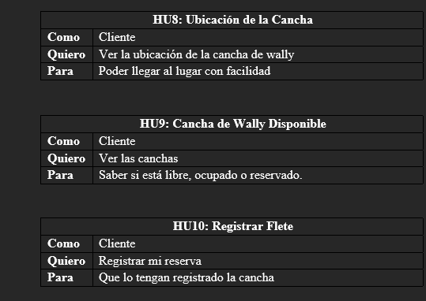


Historias de Usuario

Slide 6
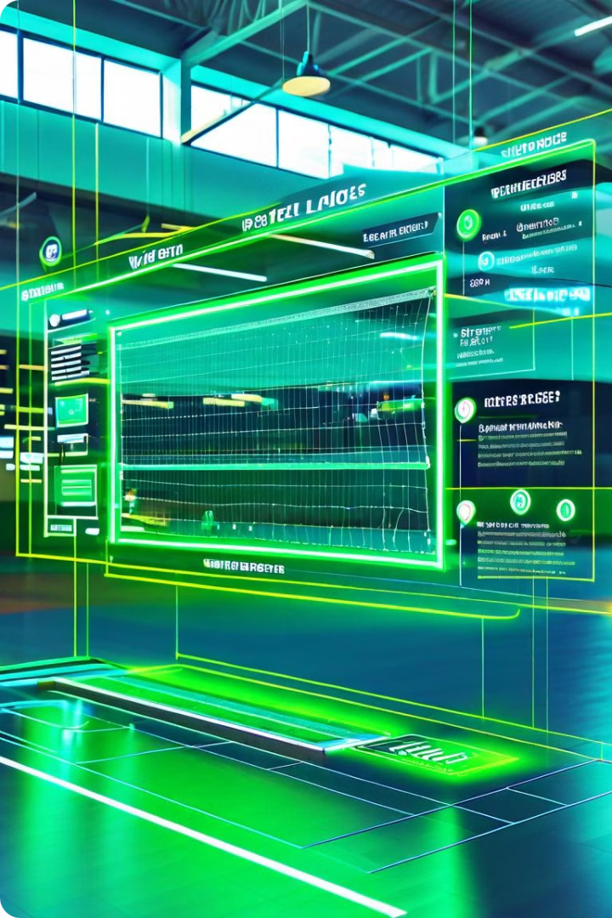
Diagrama de Casos de Uso

Slide 7
Diagrama de Clases y Despliegue

Slide 8
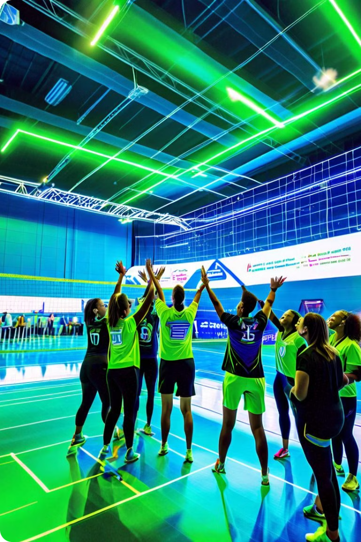
Conclusiones
1
Oportunidad de Crecimiento y rentable
Este proyecto tiene un gran potencial de crecimiento y expansión a largo plazo y que es rentable y beneficioso para el clinete y propietario
2
Facilidad al Controlar
Se ayudara en gran medida con el control de reserve de canchas

